Slide 1

iDanhnhan- Tìm kiếm thông tin danh nhân
Giáo Viên Võ Hoàng Hải
Sinh viên Lê Quốc Bảo - 093488
Hồ Tấn Vũ - 093614
Place photo here
Webservice

Slide 2
Giới thiệu
Tổng quan về iDanhnhan
Chức năng chính của iDanhnhan
Add-in
Yêu cầu, chức năng Client
Các mặt hạn chế
Notes:
Insert a map of your country.

Slide 3
Tổng quan iDanhnhan
iDanhnhan sử dụng WCF , Visual Studio, Microsoft SQL Server, C#, WCF, DevExpress
iDanhnhan cung cấp các webservice cho website, windowsform với các chức năng giúp người dùng tìm kiếm dễ dàng thông tin về các danh nhân
Add-in giúp người dùng dễ dàng lưu thông tin danh nhân về các ứng dụng của Microsoft Office
iDanhnhan sử dụng các kết nối netTCP, basicHttp, wsHttp
iDanhnhan sử dụng tracing and logging, transaction, isOneway.
iDanhnhan có cơ sở dữ liệu để lưu trữ thông tin danh nhân, và cho phép chỉnh sửa các thông tin đó
Notes:
Insert a picture of one of the geographic features of your country.

Slide 4
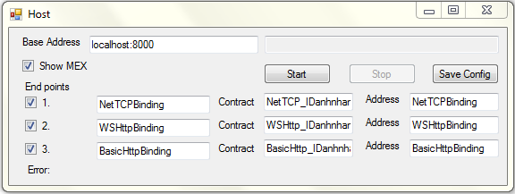
Chức năng chính
Cho phép chọn cách thức để host các webservice như netTCP, wsHttp hay basicHttp
Cho phép tạo địa chỉ endpoint
Notes:
Insert a picture illustrating a season in your country.

Slide 5
Chức năng chính
Cung cấp thông tin danh nhân theo tên, danh hiệu, ngày sinh, ngày mất, tài năng, sự nghiệp, thành tựu
Sử dụng tracing and logging để lưu lại hoạt động của webservice
Cho phép cập nhật thông tin danh nhân như thêm, xóa, sửa vào cơ sở dữ liệu
Mã hóa cho các contract

Slide 6
Add-in
Add-in giúp người dùng lưu thông tin danh nhân từ service xuống các ứng dụng của Microsoft Office
Demo
Notes:
Insert a picture of an animal and or plant found in your country.

Slide 7
Yêu cầu, chức năng Client
Để sử dụng được iDanhnhan, Client phải chọn kết nối đến webservice của iDanhnhan theo đúng kiểu là netTCP, WSHttp hay basicHttp
Client có thể đăng nhập vào iDanhnhan để quản lý tài khoản của mình và có quyền tinh chỉnh, sao lưu thông tin tùy ý, nếu không đăng nhập thì vẫn sử dụng dược iDanhnhan nhưng chỉ có quyền tìm kiếm thông tin
Client có thể tìm kiếm theo tên, theo năm sinh, năm mất và nâng cao hơn với tìm kiếm kết hợp nhiều tiêu chí tìm kiếm
Có một clip sẽ được chạy tự động để đưa ra nhưng danh nhân được tìm kiếm nhiều nhất, sẽ giúp người dùng tăng tốc độ tìm kiếm
Notes:
Add key points in the history of your country to the timeline.

Slide 8
Ưu điểm
Chương trình đơn giản, dễ sử dụng
Add-in tiện ích
Database được xây dựng chặt chẽ
Notes:
Insert a picture illustrating a custom or tradition here.

Slide 9
Khuyết điểm
Chưa sử dụng được nhiều kiểu binding khác
Chưa thực hiện các chi tiết về duplex,
Notes:
Insert a picture of the head leader of your country.

